Slide 1




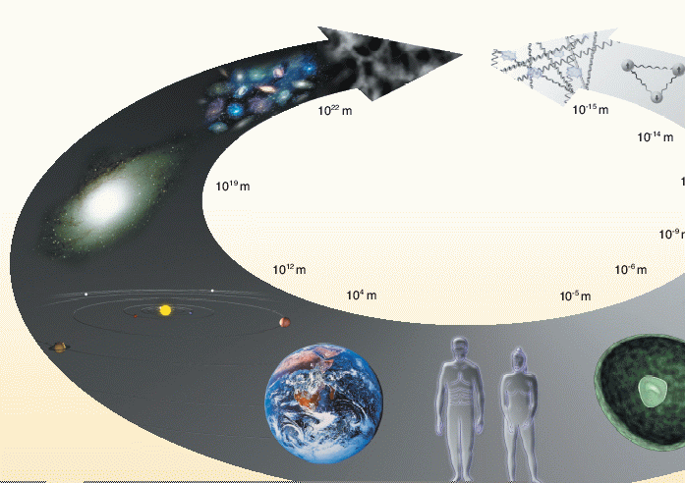
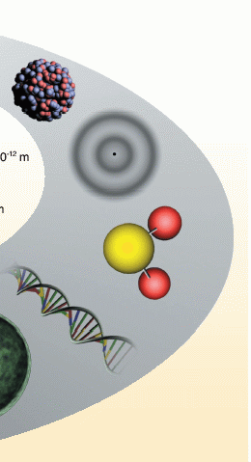
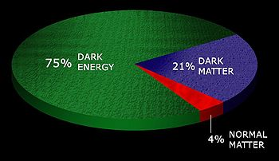
Informe del Departamento de Física Experimental
2015
(Berta Rubio)
Actividades en Física de Partículas, Astropartículas, Nuclear y Aplicaciones médicas

Slide 2
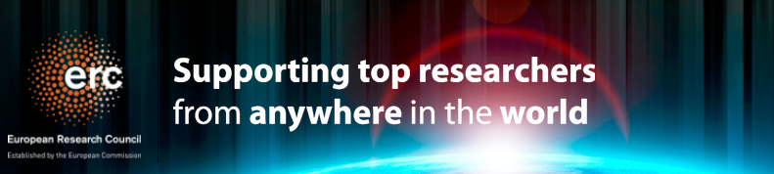
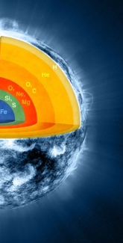
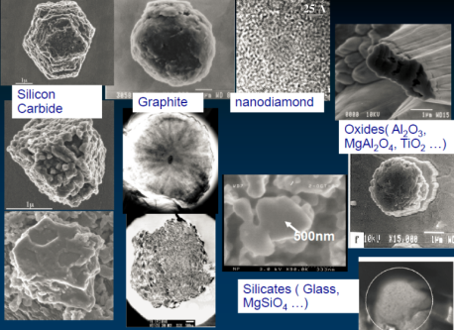
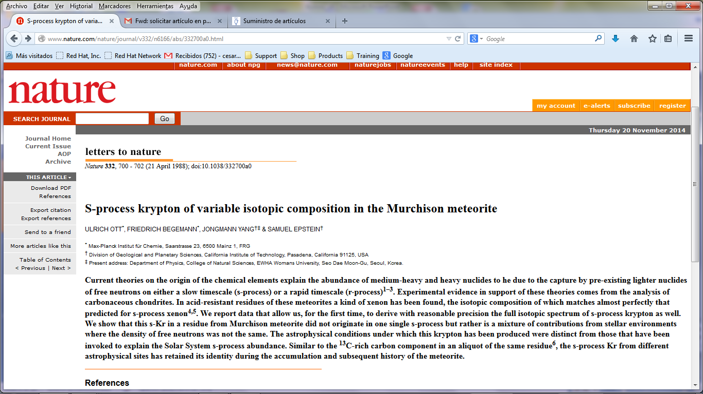
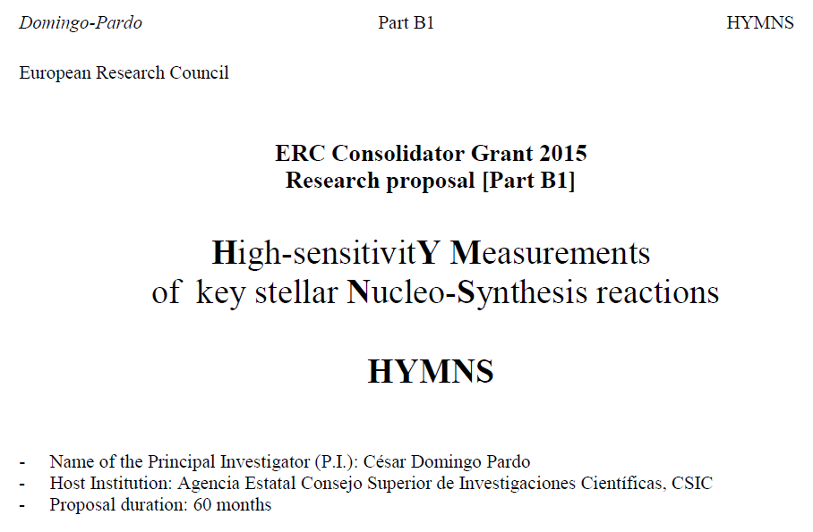
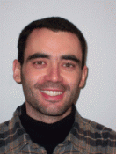
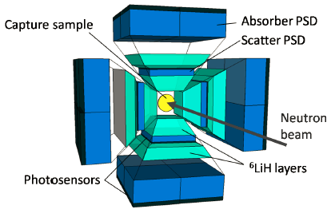
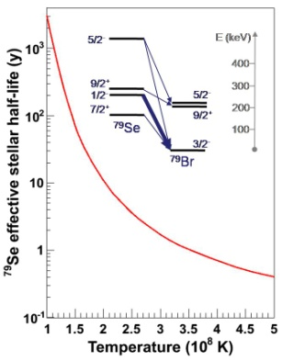
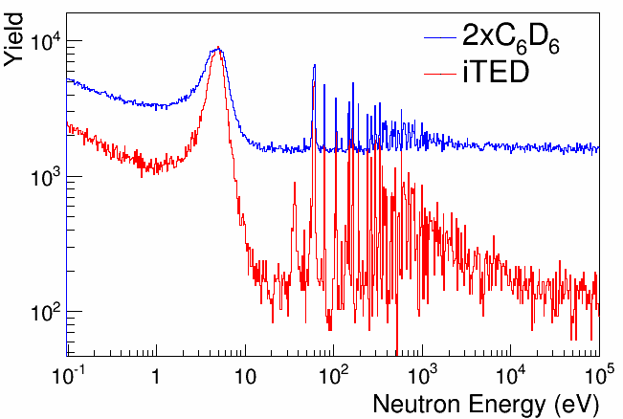
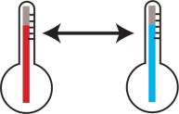

HYMNS: High-sensitivitY Measurements of key stellar Nucleo-synthesis reactions (ERC CoG 2015)
→ Investigate the origin and formation of heavy elements (>Fe) in massive stars from an experimental perspective.
⁸⁰Kr
⁸¹Kr
⁸²Kr
11 a
⁷⁹Br
⁸⁰Br
⁸¹Br
⁸²Br
17 m
35 h
⁷⁶Se
⁷⁷Se
⁷⁸Se
⁷⁹Se
⁸⁰Se
⁸¹Se
3x10⁵a
18 m
⁷⁹Se
i-TED: Total Energy Detector with γ-imaging
The aim of HYMNS is to develop and apply a novel detection system in the field of (n,γ) measurements, i-TED, which enables the first measurement of key s-process branching nuclei over the full stellar enegy range, such as ⁷⁹Se, which can be interpreted as a nuclear thermometer for massive stars.
Notes:
After the helium shell runs out of fuel, the TP-AGB starts. Now the star derives its energy from fusion of hydrogen in a thin shell, which restricts the inner helium shell to a very thin layer and prevents it fusing stably. However, over periods of 10,000 to 100,000 years, helium from the hydrogen shell burning builds up and eventually the helium shell ignites explosively, a process known as a helium shell flash. The luminosity of the shell flash peaks at thousands of times the total luminosity of the star, but decreases exponentially over just a few years. The shell flash causes the star to expand and cool which shuts off the hydrogen shell burning and causes strong convection in the zone between the two shells. When the helium shell burning nears the base of the hydrogen shell, the increased temperature reignites hydrogen fusion and the cycle begins again. The large but brief increase in luminosity from the helium shell flash produces an increase in the visible brightness of the star of a few tenths of a magnitude for several hundred years, a change unrelated to the brightness variations on periods of tens to hundreds of days that are common in this type of star.
During the thermal pulses, which last only a few hundred years, material from the core region may be mixed into the outer layers, changing the surface composition, a process referred to as dredge-up. Because of this dredge-up, AGB stars may show S-process elements in their spectra and strong dredge-ups can lead to the formation of carbon stars. All dredge-ups following thermal pulses are referred to as third dredge-ups, after the first dredge-up, which occurs on the red-giant branch, and the second dredge up, which occurs during the E-AGB. In some cases there may not be a second dredge-up but dredge-ups following thermal pulses will still be called a third dredge-up. Thermal pulses increase rapidly in strength after the first few, so third dredge-ups are generally the deepest and most likely to circulate core material to the surface.
AGB stars are typically long-period variables, and suffer mass loss in the form of a stellar wind. Thermal pulses produce periods of even higher mass loss and may result in detached shells of circumstellar material. A star may lose 50 to 70% of its mass during the AGB phase.

Slide 3
Actividad en física nuclear

Slide 4

Memoria del Grupo de Espectroscopia Gamma y de Neutrones 2015
Miembros del grupo :
Dr. Berta Rubio (Prof.)
Dr. Jose Luis Taín (Inv. Cient)
Dr. Alejandro Algora (Cient. Tit.)
Dr. Cesar Domingo (RyC)
Dr. Sonja Orrigo (Postdoc)
Dr. Anabel Morales (Postdoc)
Jorge Agramunt (Ing. Cont.)
Ana Montaner (Est. doc.)
Victor Guadilla (Est. doc.)
Alvaro Tolosa (Est. doc.)
Prof. William Gelletly (Prof.Invitado)
Otros colaboradores:
Dr. Enrique Nácher (Tit. Sup.)
Ebhelixes Valencia (Est. doc.)
Dr. Dolores Jordan (Postdoc)
Dr. Ariel Tarifeño (Postdoc)
Dr. Ela Ganiouglu (Prof.)
Financiación durante el 2015:
FPA: FPA 2011-24553
FPA: FPA2014-52823-C2-1-P
ESFRI: AIC-A-2011-0696
IP Alejandro Algora
ERC-grant !!! HOT NEWS, just granted
IP Cesar Domingo
Proyecto de I+D con ENRESA
IP Cesar Domingo, Berta Rubio
Dr. L. Caballero (Cont. Doctor)
Colaboraciones:
CERN n_TOF/Isolde, GSI (Alemania), RCNP(Japon), RIKEN (Japon), GANIL (Francia), Univ. Surrey (UK), Univ. Jyväskylä (Finlandia), Subatech (Francia), ATOMKI (Hungría), CIEMAT (España), UPC (España), etc.

Slide 5
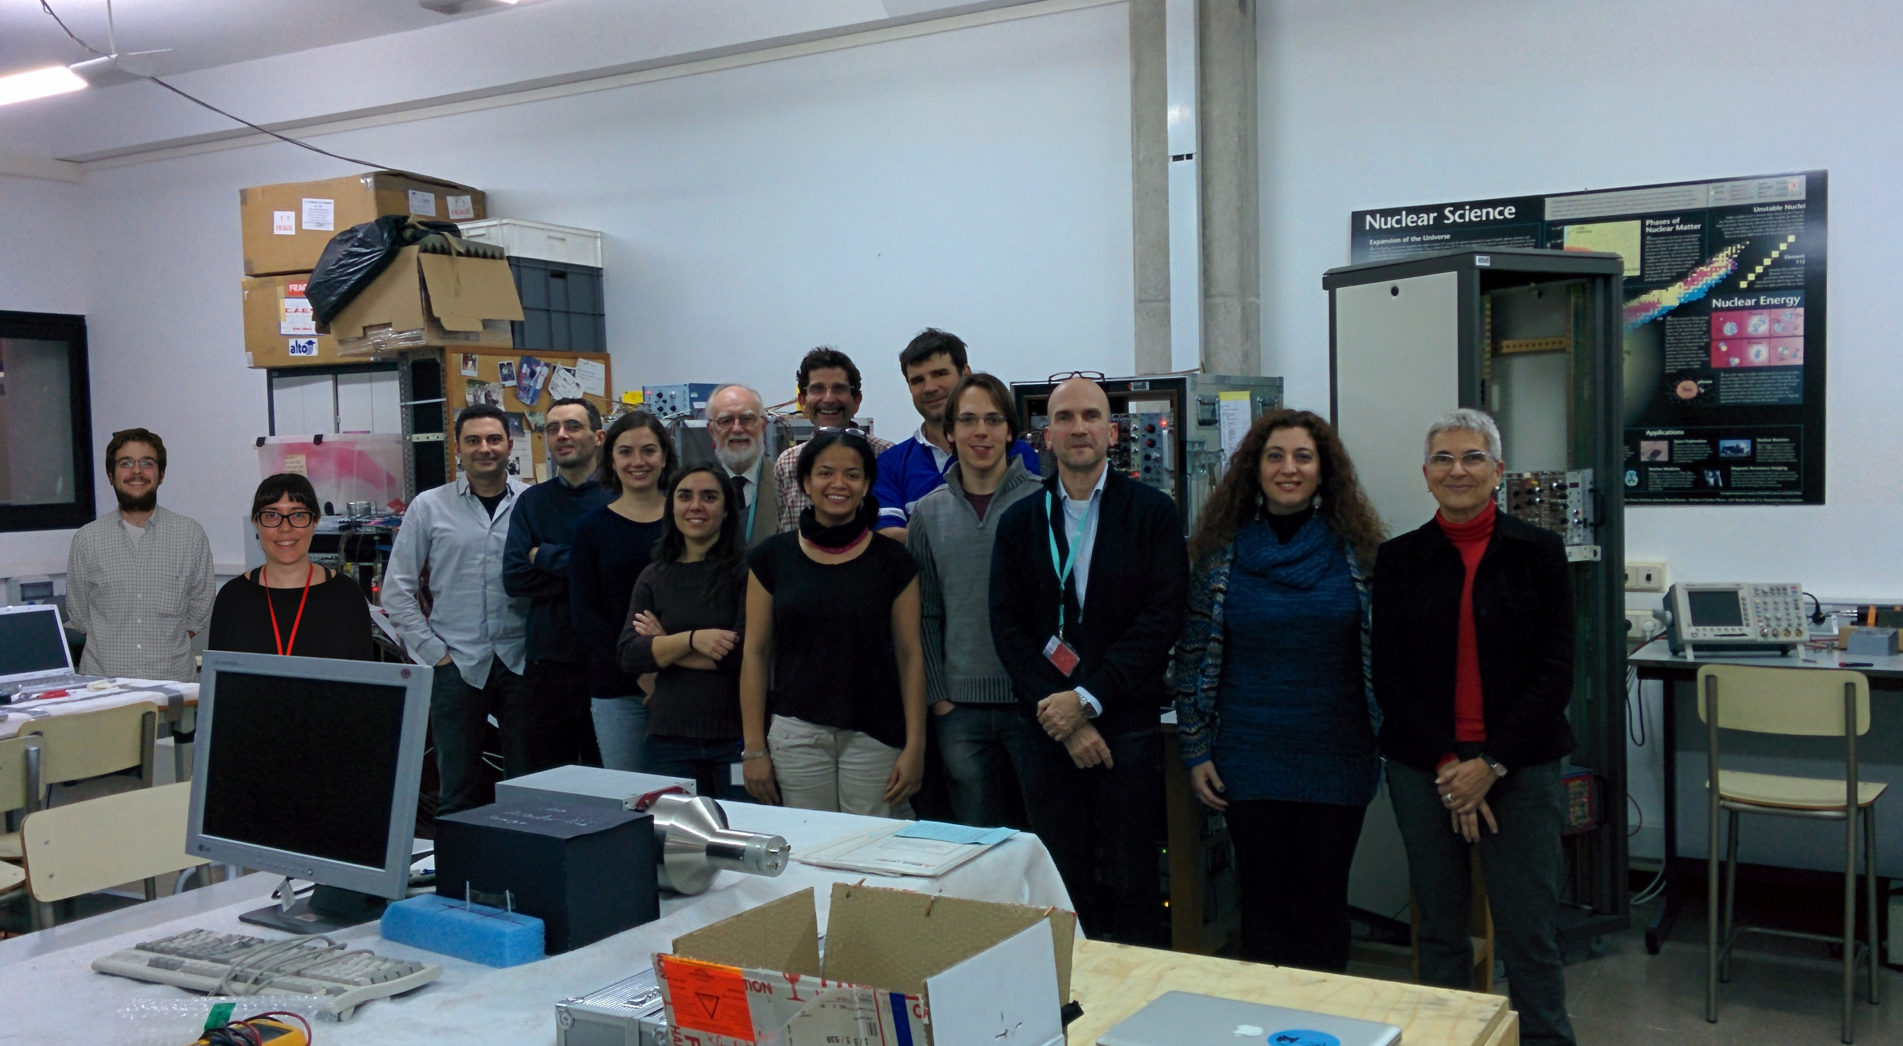
Grupo de Espectroscopía Gamma y de Neutrones (photoshop aided !!!)

Slide 6
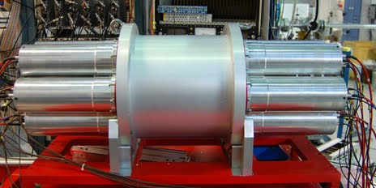
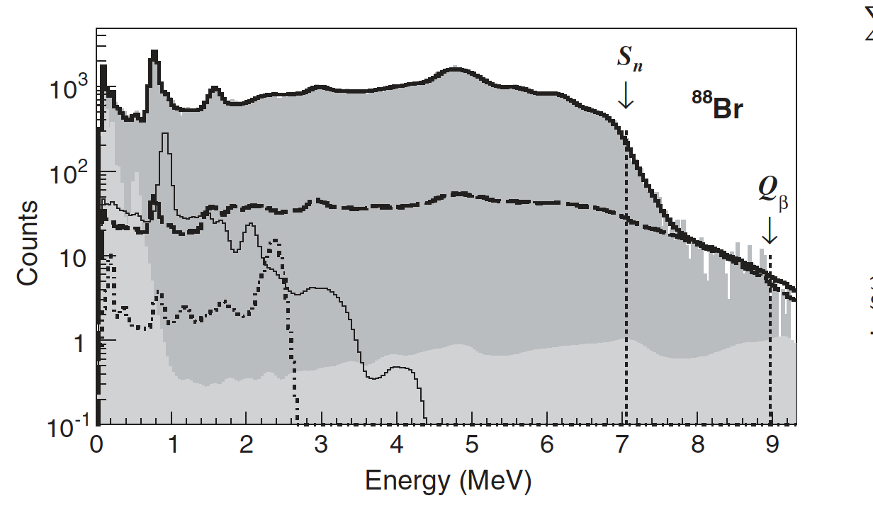
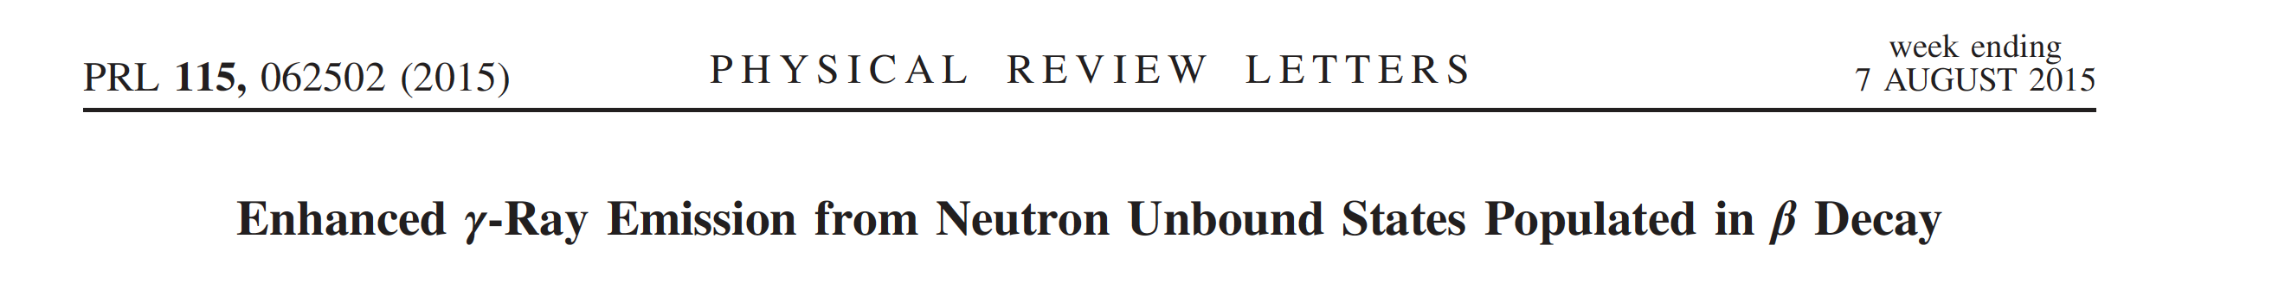
De-excitación gamma de estados no ligados de neutrones poblados en desintegraciones beta
Utilizando un detector de absorción total diseñado en el IFIC, hemos realizado un estudio de estados no ligados de neutrones poblados en la desintegración beta de los isótopos ^{87,88}Br y ⁹⁴Rb. Se ha demostrado experimentalmente que estos estados se desintegran emitiendo radiación gamma en un intervalo energético donde la emisión de neutrones está retardada por la baja energía disponible al neutrón.
Estos estudios tienen impacto astrofísico, ya que en el caso del 94Rb los datos pueden ser interpretados asumiendo un aumento de la photon strength que implica un aumento de las secciones eficaces de reaccions (n,gamma) de interes para el proceso r.
Publicación: J. L. Tain et al. PRL 115
Exp. spokesperson: A. Algora, J. L. Tain
Nota CPAN: https://www.i-cpan.es/detalleNoticia.php?id=460
Trabajo tesis: Ebhelixes Valencia
Notes:
Utilizando un detector de absorción total diseñado en el IFIC, hemos realizado un estudio de estados no ligados de neutrones poblados en la desintegración beta de los isótopos ^{87,88}Br y ⁹⁴Rb. Se ha demostrado experimentalmente que estos estados se desintegran emitiendo radiación gamma en un intervalo energético donde la emisión de neutrones está retardada por la baja energía disponible al neutrón.
Estos estudios tienen impacto astrofísico, ya que en el caso del 94Rb los datos pueden ser interpretados asumiendo un aumento de la photon strength que implica un aumento de las secciones eficaces de reaccions (n,gamma) de interes para el proceso r.

Slide 7
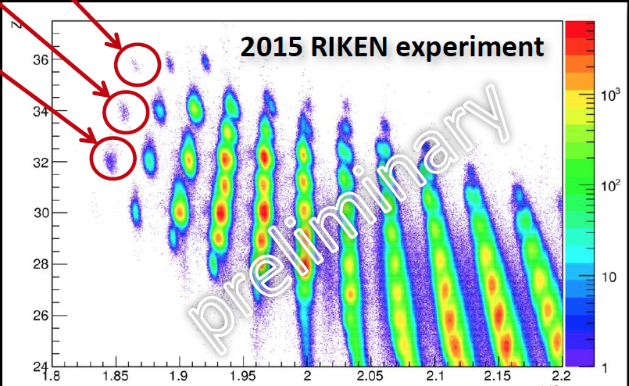
Estudios de núcleos exóticos en RIKEN (Japón)
A. Algora et al.
B. Blank et al.
B. Rubio et al.
Descubrimiento de nuevos isótopos
Estudio de los núcleos de Ge, Se, y Kr más exóticos
Alcanzado el límite de
Existencia de los núcleos

Slide 8
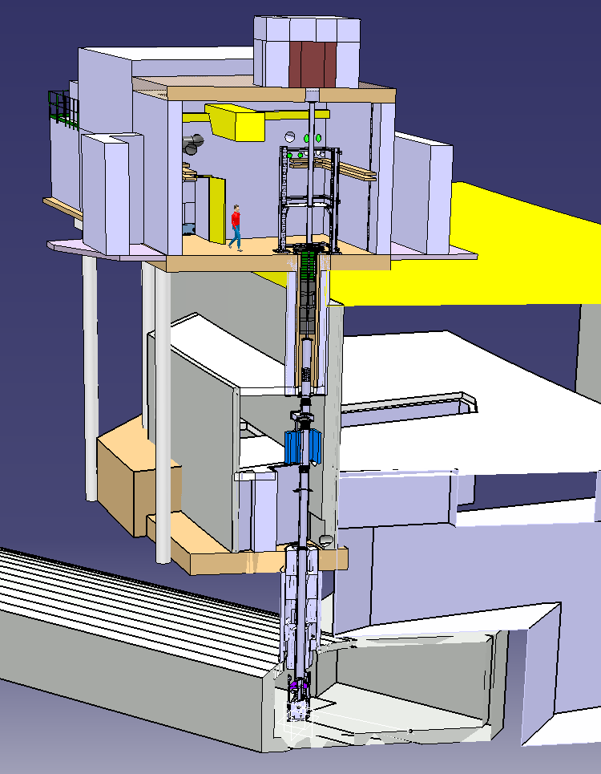
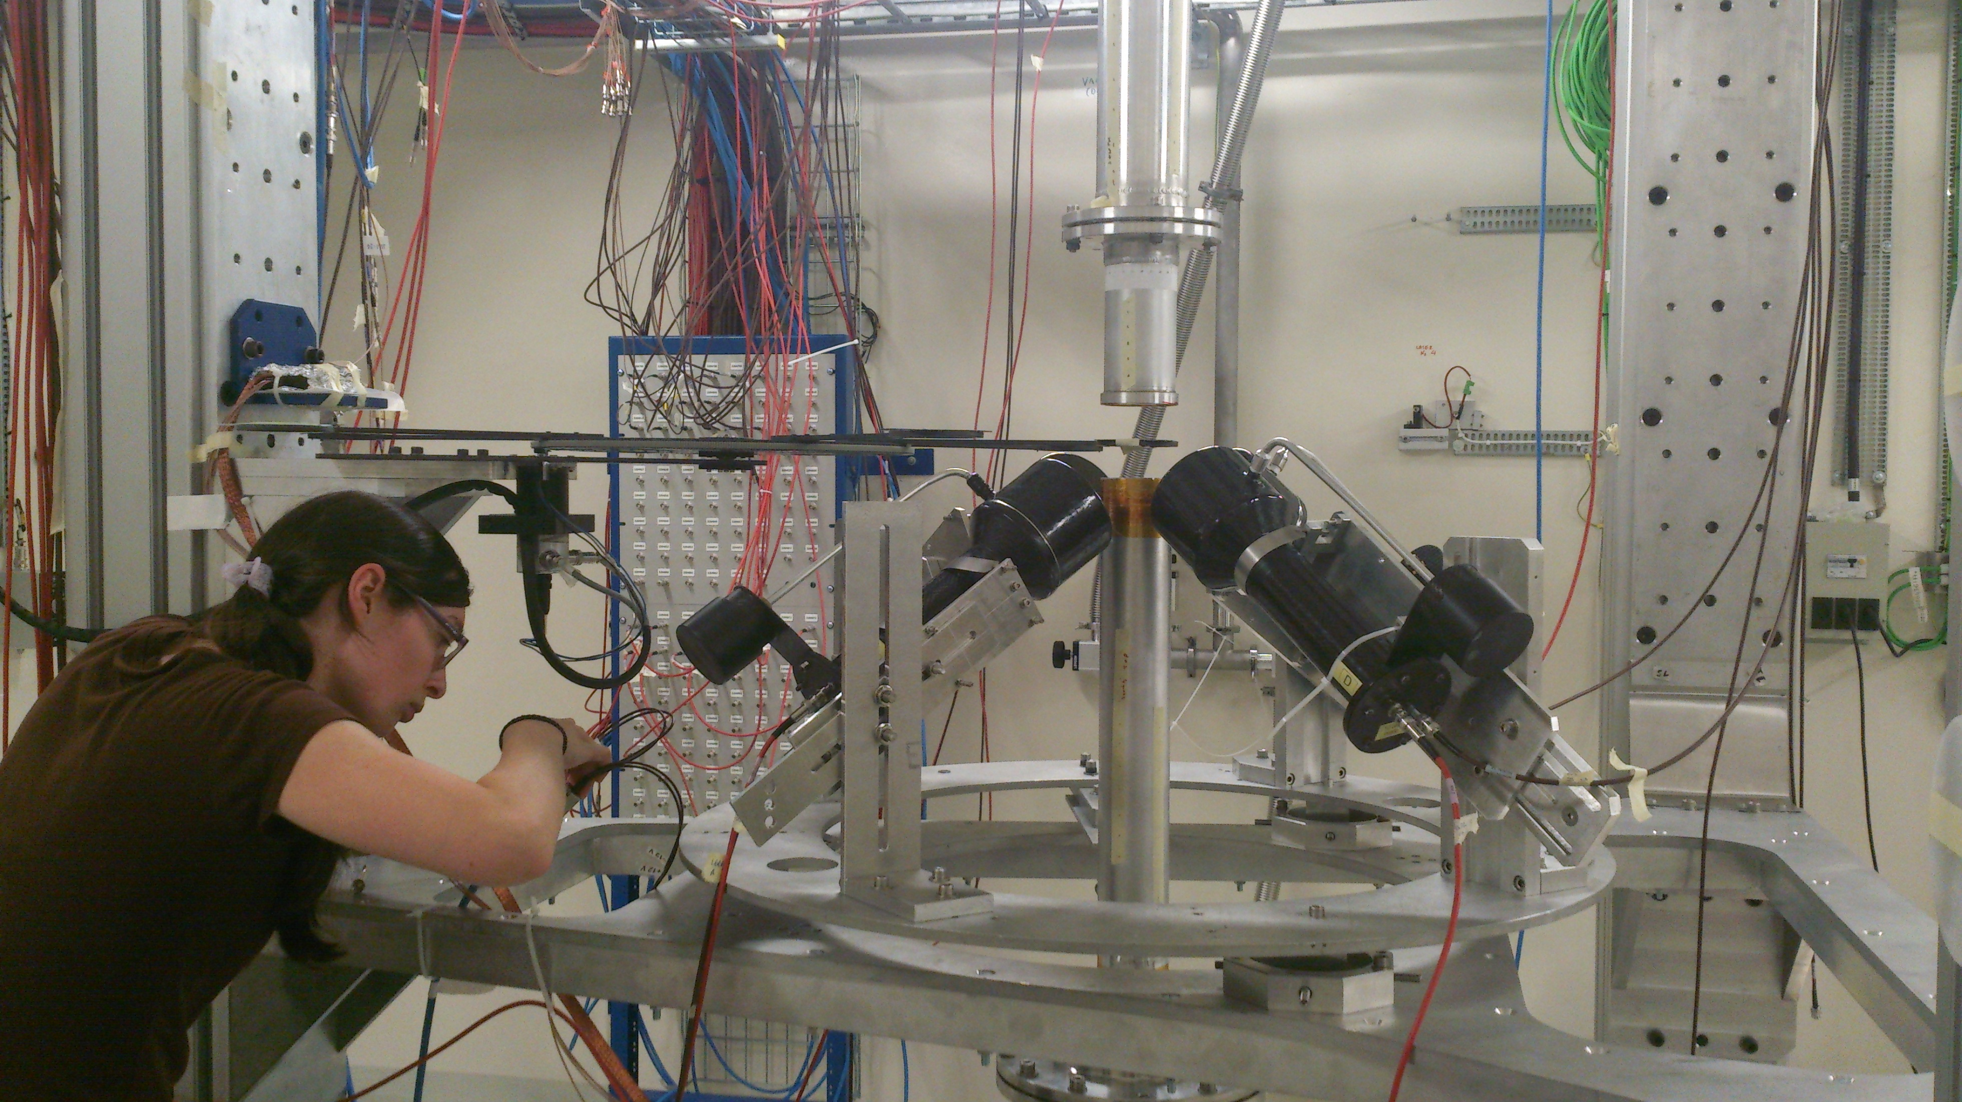
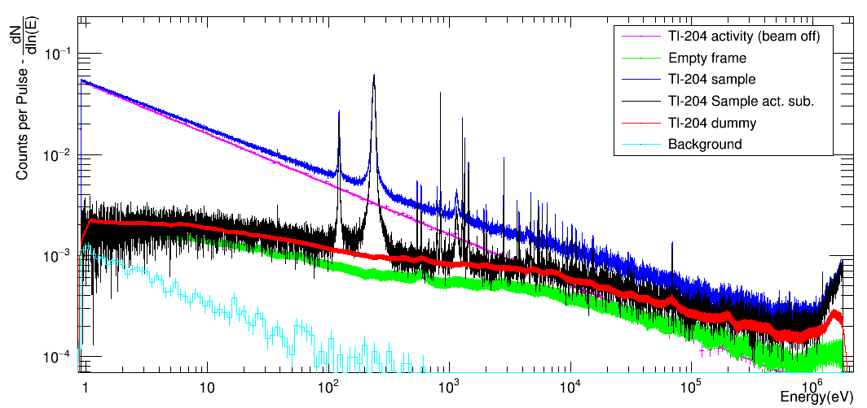
Primeras medidas (n,γ) de isótopos radiactivos de interés astrofísico en n_TOF EAR2
Neutron capture at the s-process branching points ¹⁷¹Tl, ²⁰⁴Tl
Spokespersons: C. Guerrero (U.Sevilla), C. Domingo-Pardo (IFIC)

Slide 9
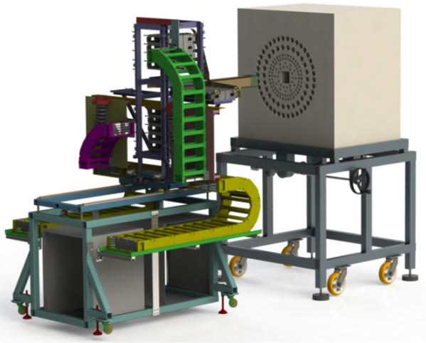
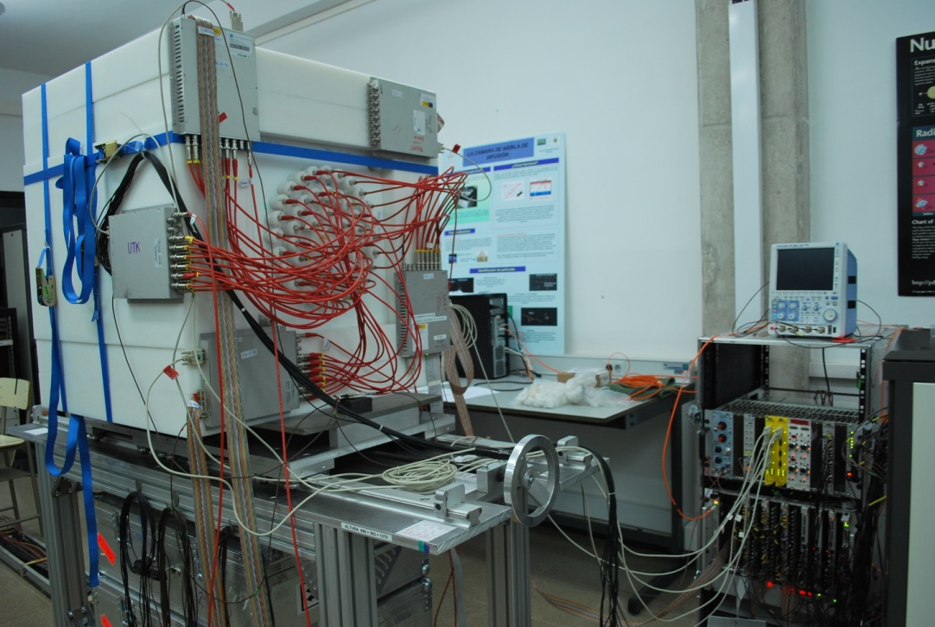
El proyecto BRIKEN
Beta-delayed neutrons at RIKEN (BRIKEN)
Es un proyecto que engloba la construcción del mayor sistema de detectores de ³He jamás concebido en el marco de una gran colaboración internacional y su utilización en la instalación de haces radioactivos RIKEN de Japón . En este proyecto grupos españoles y en particular el grupo del IFIC tiene un papel determinante.
Portavoz de la colaboración: Cesar Domingo
Desarrollo sist. adquisición: Jorge Agramunt
Hasta el momento se han aprobado cuatro propuestas de experimento con 17 días de haz en total, de las cuales dos tienen portavoces españoles del IFIC.
Región 78Ni (NP1412-RIBF127R1)
Spokespersons: Rykaczewski, Tain, Grzywacz, Dillman
Región 110~125 (NP1512-RIBF139)
Spokespersons: Nishimura, Algora
3 Workshops de la colaboración, dos organizados en Valencia (2015, 2012)

Slide 10
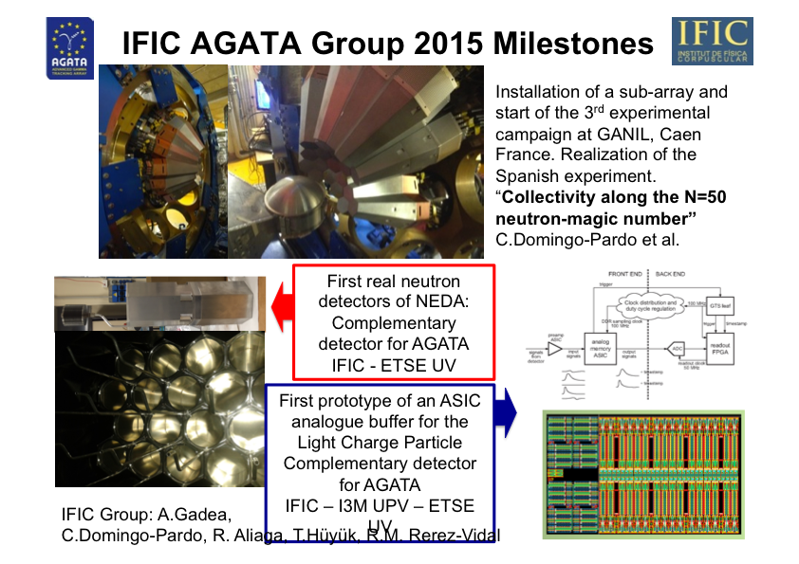

Slide 11
Actividades en Física de neutrinos (la partícula fantasma) y astropartículas
Materia ordinaria
Materia oscura

Slide 12
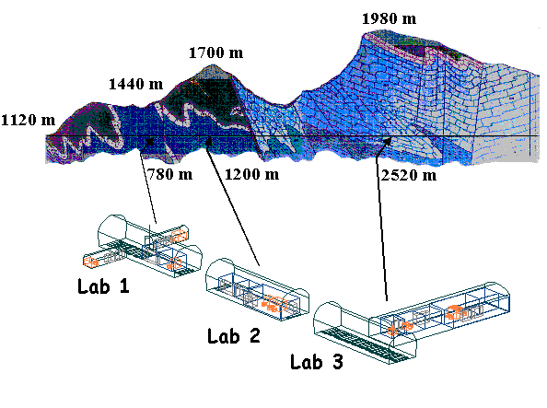
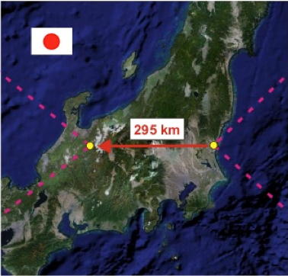
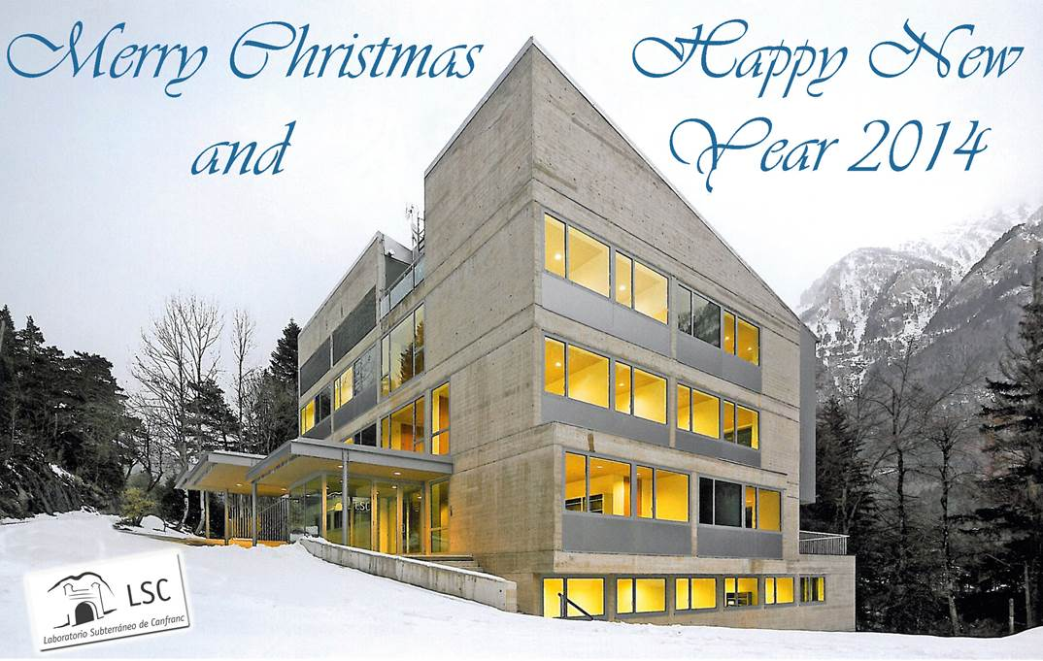
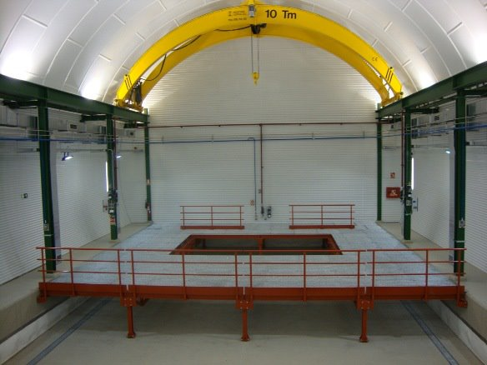
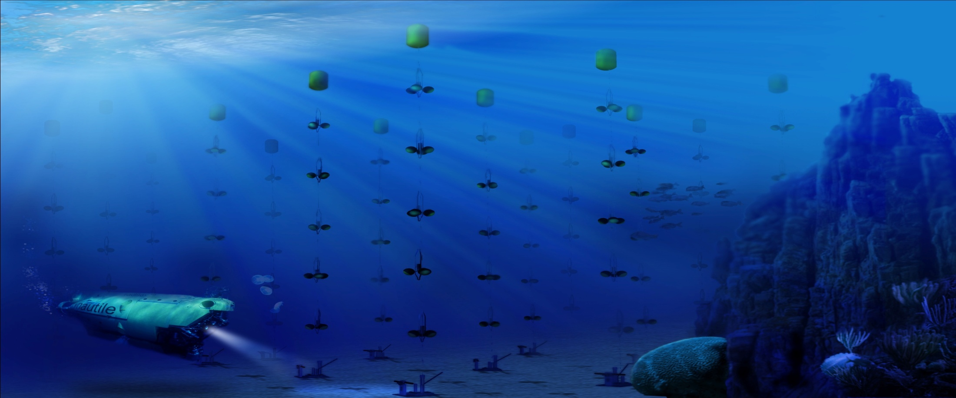
NEXT
T2K:
Japón
Laboratorio Subterráneo de Canfranc
ANTARES & KM3
Mar Mediterráneo, Costa Francesa

Slide 13
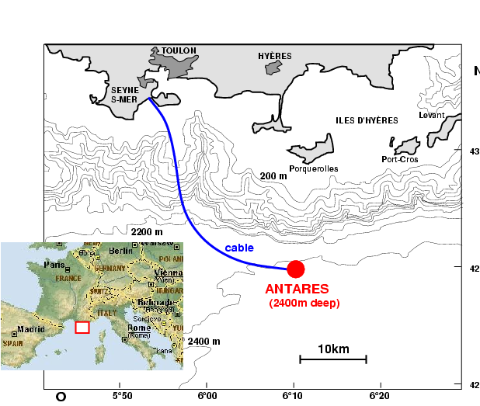

Slide 14
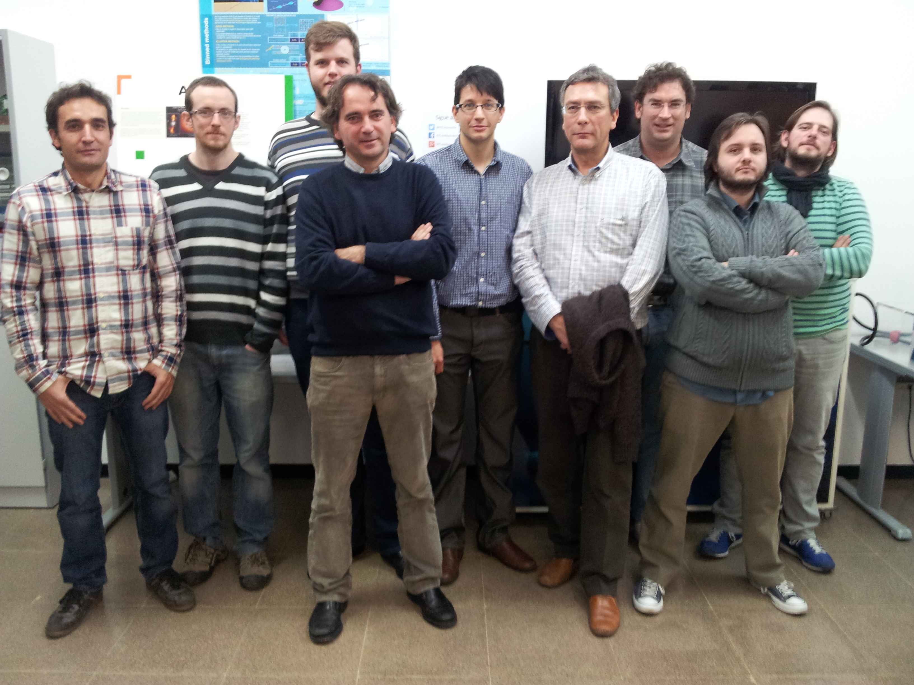


ANTARES – KM3NeT
  Juan José Hernández-Rey (Profesor de Investigación CSIC)
  Juan Zúñiga (Profesor Titular UV)
  Juan de Dios Zornoza (Ramón y Cajal)
  Agustín Sánchez Losa (FPI) → Bari (INFN postdoc)
  Javier Barrios (Atracció de Talent)
  Christoph Tönnis (Grisolía)
  Moritz Lodze (Grisolía)
  Giulia Illuminati (FPI-S8A)
  Antonio Sánchez (Prometeo)
  Ibles Olicna (JAE-Intro) → London (Imperial College)
  Cecilio García (JAE-Intro)
  Faye Havelock (Erasmus Imperial College)
  Tamara de Ara (S8A-Inciación)
  Diego Real (Contratado Proyecto)
  David Calvo (Personal Técnico de Apoyo)
  Daniel Hernández (Gerónimo Forteza)
faculty
tenure track
PhD students
students
engineers
Notes:
News:
Agustín Sánchez, new doctor

Slide 15
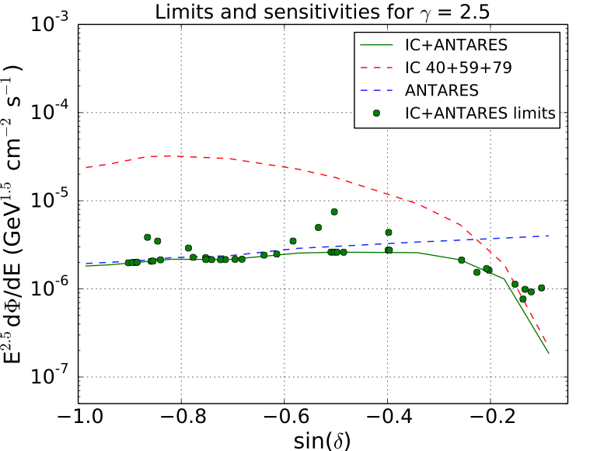
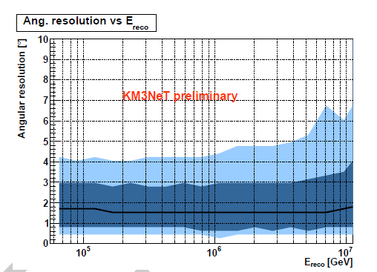
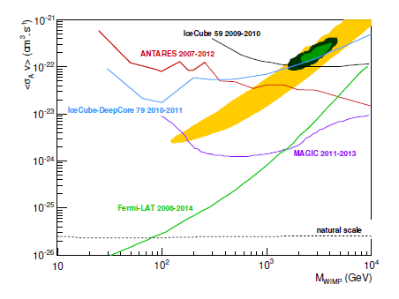
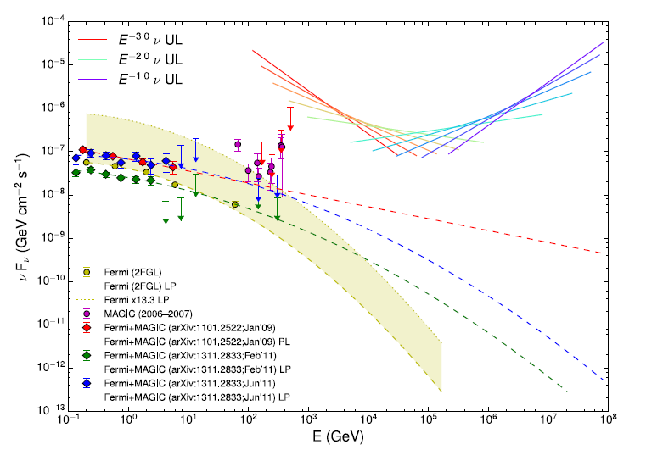
selected physics results
ANTARES – KM3NeT
First ANTARES+IceCube joint analysis sent to journal (J. Barrios)
Studies of inclusion of showers –all-flavor neutrinos astronomy (J. Barrios)
DM limits for Galactic Center published
New limits on the Sun ready (C. Tönnis)
Search for correlation with blazars (A. Sánchez Losa)
Notes:
Highlights:
Hemos enviado el primer paper de análisis conjunto entre IceCube y ANTARES, que fue muy valorado en el ICRC
Hemos hecho estudios que demuestran la posibilidad de usar también los showers para hacer astronomía de neutrinos (es decir, no solamente las trazas de sucesos de neutrinos muónicos): all-flavor astronomy
Los telescopios de neutrinos dan los mejores límites para materia oscura en WIMP-nucleon scattering spin dependent
Hemos hecho búsqueda de correlaciones temporales de neutrinos con fuentes transitorias como blazars

Slide 16
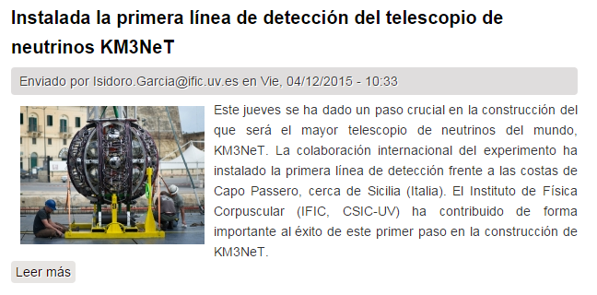
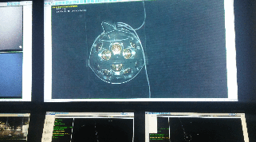
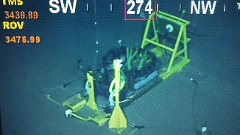
KM3NeT
First line of KM3NeT installed in the Italian site (Dec. 2015)
Data are being taken successfully
Next lines to be deployed soon
Phase 1 (31 lines in total) to be completed in a bit more than one year
Reminder about Phase 2:
  ORCA (115 lines, 5.8 Mton, France, neutrino mass hierarchy and dark matter)
  ARCA (230 lines, 1 km³, Italy, neutrino astrophysics)
Notes:
Se ha instalado la primera línea de KM3NeT. En la parte de Italia. En poco más de un año, habrá 31 entre Francia e Italia (Fase I)
Luego viene la Fase 2, para la que estamos empezando a pedir fondos ahora. Tendrá dos partes: ORCA (densa, en Francia) y ARCA (de gran volumen, en Italia)

Slide 17
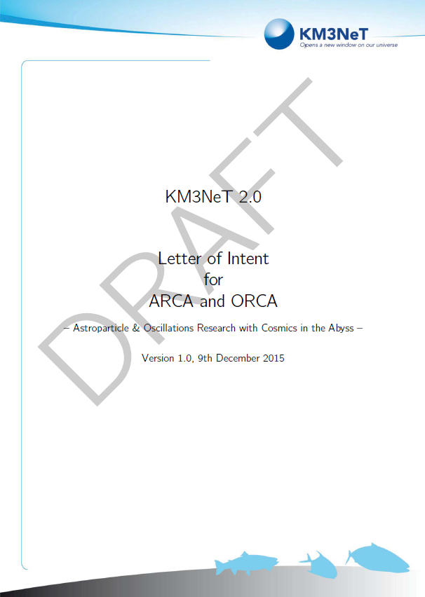
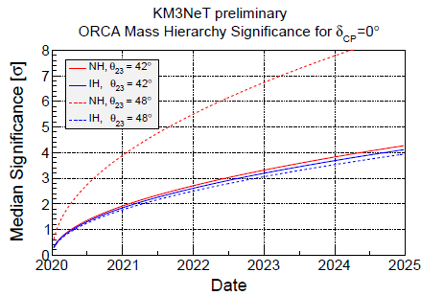
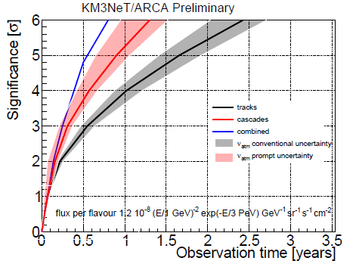
LoI and ESFRI
Letter of Intent prepared to present Phase 2
Proposal for inclusion in the ESFRI Roadmap List for scientific infrastructures on pan-European interest
  Critical for funding by national agencies
  Under evaluation, decision expected soon
Notes:
Se ha terminado la Letter of Intent para la Fase 2, que se presentó al Scientific and Technical Advisory Committee
Muestra que podríamos medir la jerarquía de masas de los neutrinos a tres sigmas en tres años y que podemos confirmar la señal de IceCube en un año (4 sigmas)
Se están evaluando los proyectos para la lista ESFRI de insfraestructuras prioritarias para Europa. Sería importantísimo que nos incluyera en esa lista.

Slide 18
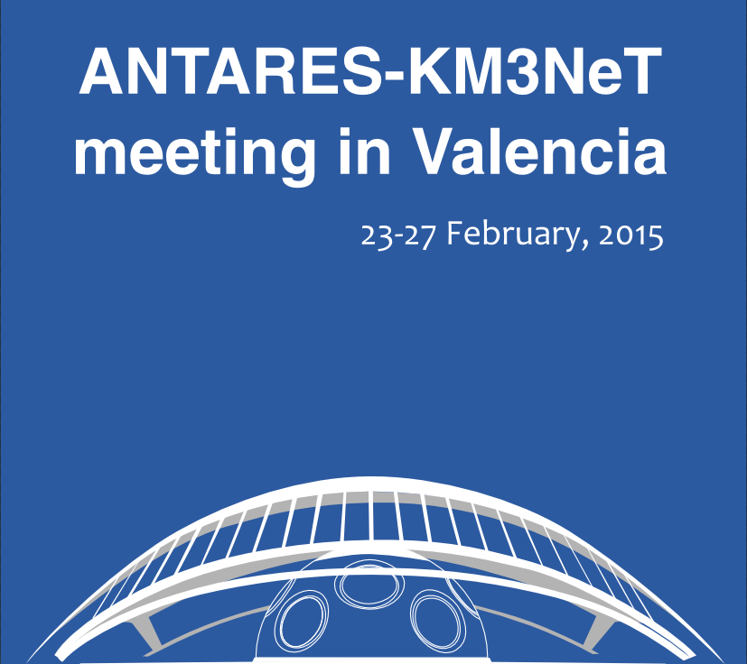
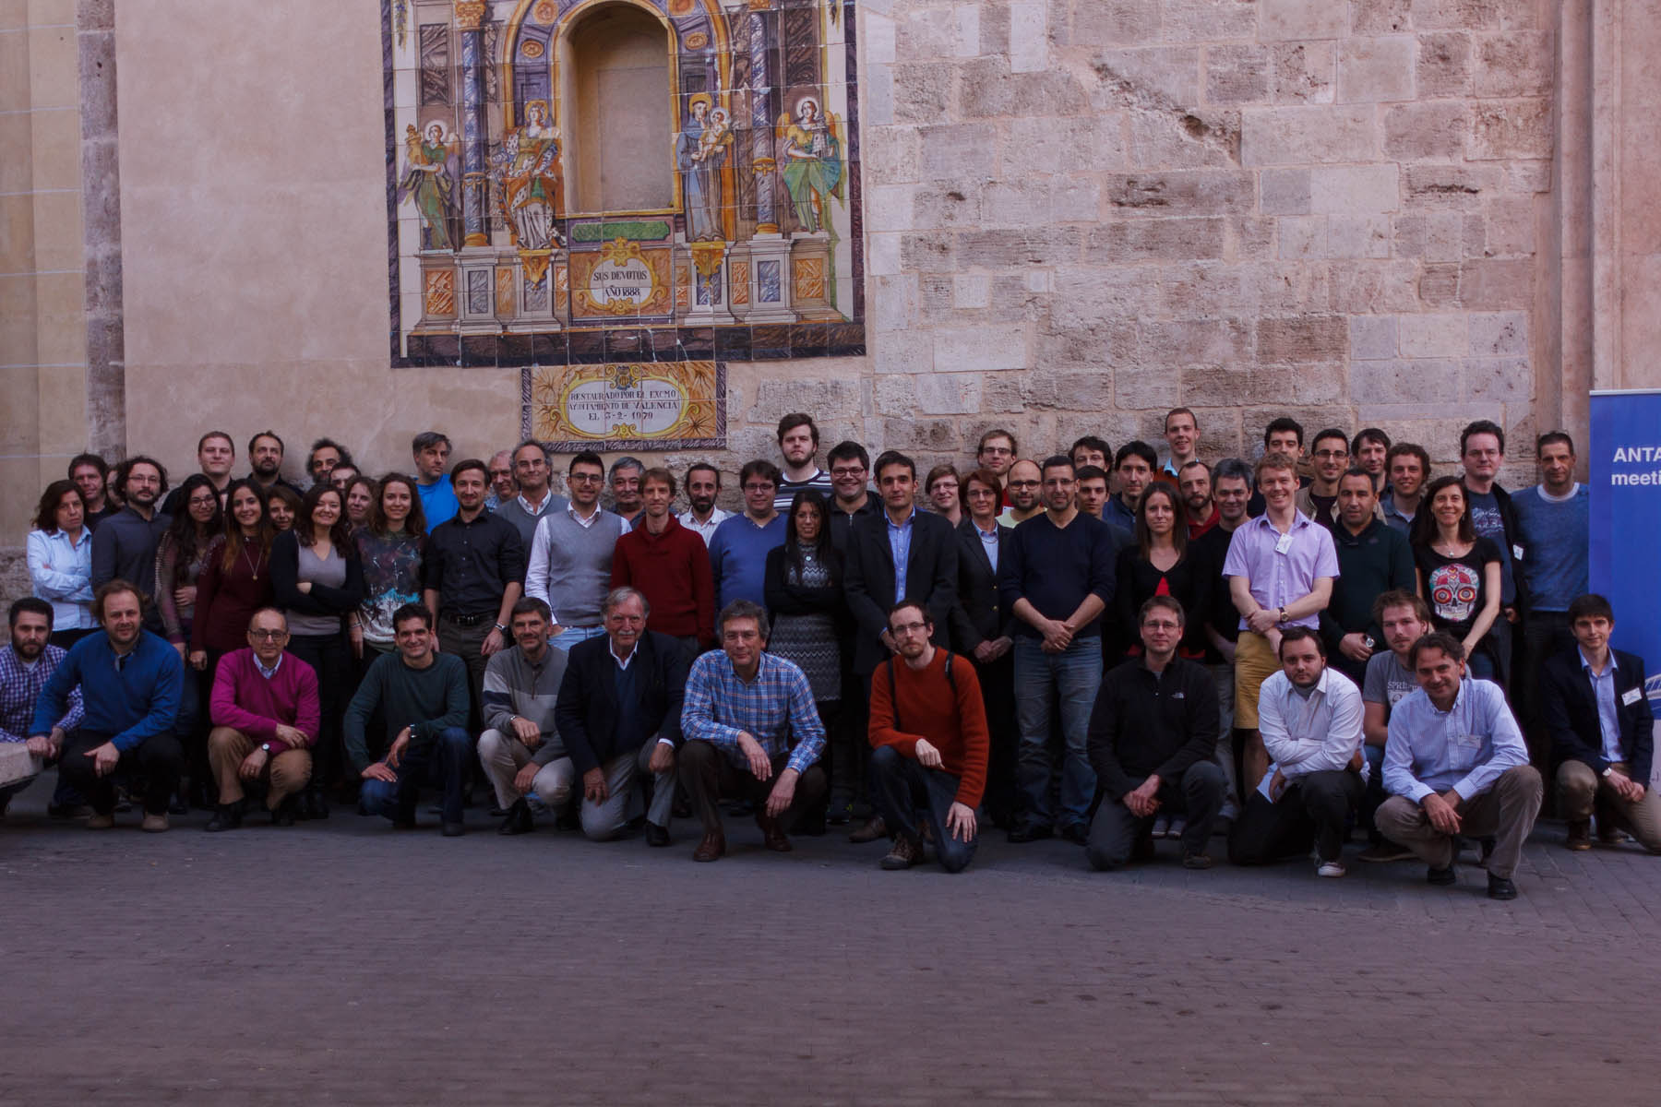
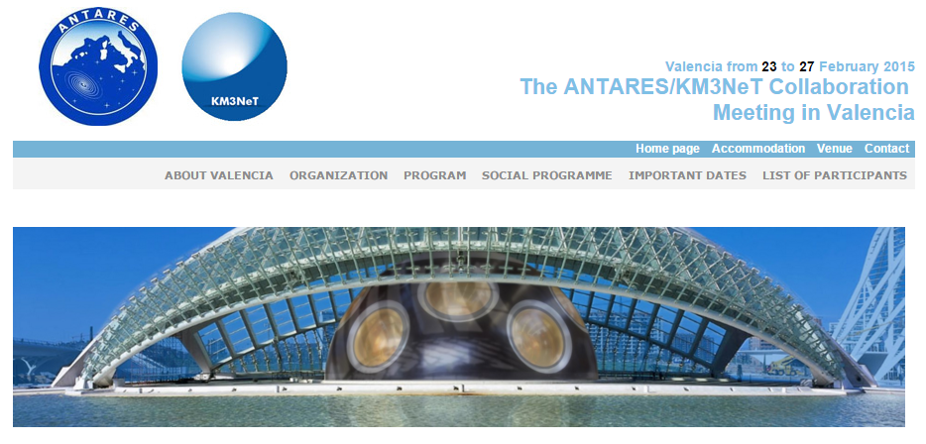

collaboration meeting
Notes:
Hicimos una reunión ANTARES/KM3NeT en febrero, con unas 80 personas

Slide 19

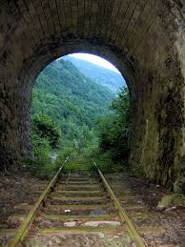
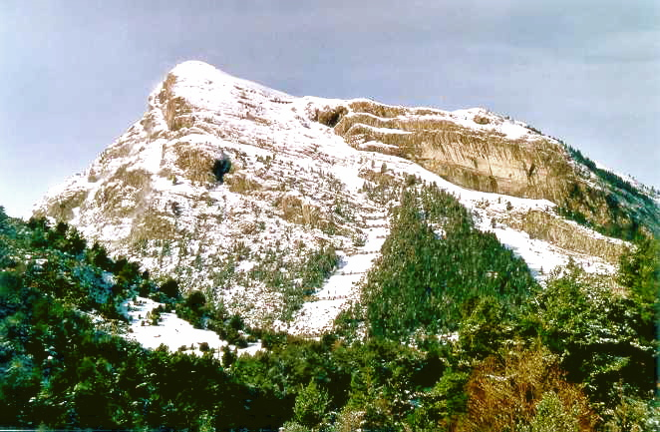


Slide 23
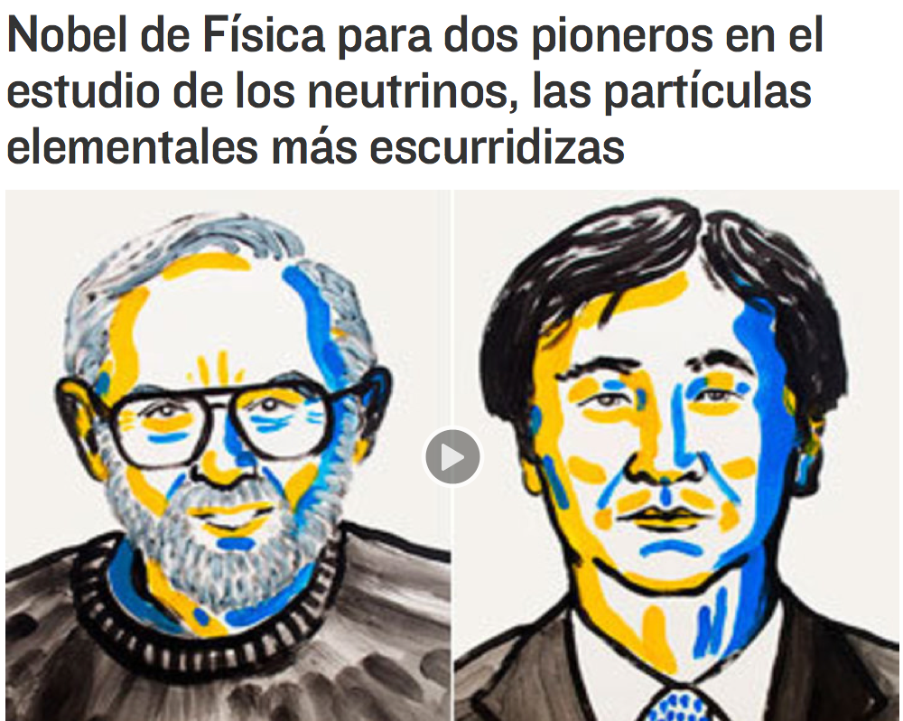
2015.- El japonés Takaaki Kajita y el canadiense Arthur B. McDonald han ganado el
Premio Nobel de Física de 2015 por sus investigaciones sobre las oscilaciones de
los neutrinos que demuestran que estas partículas tienen masa.

Slide 24

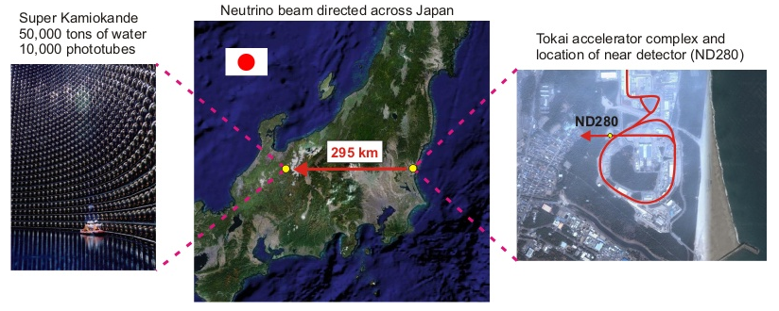
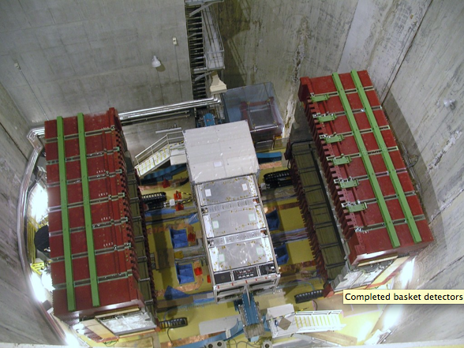
Anselmo Cervera
Michel Sorel
Pau Novella
Alexander Izmaylov
ND280
Contribución actual del IFIC (princ. ND280):
Coordinación: software, reconstrucción y nueva física
Calibración temporal relativa de todos los subdetectores
Implementación y mantenimiento framework de análisis
Análisis de datos:
Medida del flujo
Sección eficaz νμCC 0π
Búsqueda de leptones neutros pesados

Slide 25

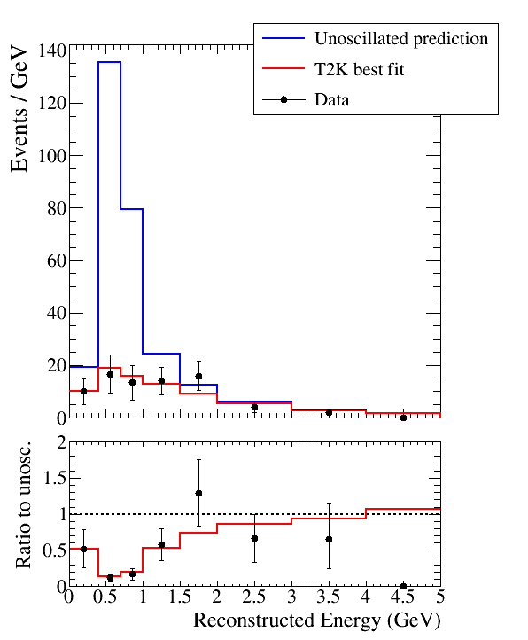

neutrinos: 7.09 10²⁰ POT
antineutrinos: 4.04 10²⁰ POT
Observación desaparición de anti-νμ’s
y mejor medida de θ23 con anti-neutrinos
IFIC ha contribuido a la medida
del flujo en el detector cercano

Slide 26



La toma de datos se restablece en enero
en modo anti-neutrino
Hacia la aparición de anti-νe’s
Principal objetivo para 2016
3 eventos observados hasta ahora
Esperamos 3σ durante 2016
3σ para 10²¹ POT

Slide 27
Actividad en física de partículas

Slide 28


Slide 29




2015: El despertar del LHC
Grupo ATLAS-SCT

Slide 30




Primero resultado a 13 TeV con 3.9 fb⁻¹
Los datos se han acumulado en los dos últimos meses
Resultados preliminares, muy interesantes…. aunque, TENDERM0S QUE ESPERAR A AUMENTAR LA ESTADÍSTICA EN 2016
Secciones eficaces
Exceso observado en la búsqueda de resonancias γγ
Hay que observar la Sec. Eff. de producción de SM Higgs en 2016
Significancia del exceso:
Global: 1,9σ Local: 3,9σ

Slide 31





ALGUNAS CONTRIBICIONES DEL IFIC
Búsqueda de SYSY en el canal Z+MET
Hemos implementado la nueva capa de Pixels (IBL) en la cadena de alineamiento
Se observó un exceso a 3σ en Run-1.
A 13 TeV se sigue observando un exceso (2,2σ). No visto por CMS
Se han observado deforma- ciones con la temperatura que requieren correcciones run a run e incluso dentro de un run
ATLAS-CONF-2015-082
Medida más precisa de la masa polo del top
(usando suceso tt+1jet)
Medida de la asimetia de carga en en tt usando “boosted tops”
JHEP 1510 (2015) 121
ATLAS-CONF-2015-048

Slide 32





ALGUNAS CONTRIBICIONES DEL IFIC
Medidas de la fracciones de desinte-gración del quark top
Continuamos con las medidas de los acoplamientos anomalos en el canal de single top
En acuerdo con medidas anteriores y las predicciones teóricas a NNLO+ NNLL
Phys. Rev. D 92, 072005 (2015)
PREPARANDO EL NUEVO TRACKER PARA HL-LHC
Objetivo: TRT a finales de 2016 y preproducción en 2017
Colisión en HL-LHC

Slide 33









ALGUNAS CONTRIBICIONES DEL IFIC para HL-LHC
Finalizado con éxito el proyecto del demostrador de la técnología(Petalet)
Petale
(Sección del un pétalo)
Siguiente paso
Pétalo diseñado en el IFIC
Petalet
Pétalo
Diseñado y construido en el IFIC
Otras actividades actuales
Diseño del bus tape
Diseño del cilindro del End-Cup con
los servicios
Diseño de los sensores
Diseño de útiles de ensamblaje
Inserción de los pétalos

Slide 34











ATLAS-TILE
“Contributions to the hadronic calorimeter (TileCal) of atlas”, FPA2012-32843, 2012-2015
PI: Juan A. Valls Ferrer.
Physicists
  J. A. Valls (Staff, CSIC)
  A. Ferrer (Professor, UV)
  E. Higón (Professor, UV)
  V. Castillo (Professor, UV)
  L. Fiorini (RyC, UV)
PhD Students
  Y. Hernandez
  D. Álvarez
  L. Cerdá
  S. Rodriguez
Electronic engineers
  A. Valero (Staff, CSIC)
  P. Zuccarello (Post-doc, UV)
  P. Moreno (Contract, UV)
  F. Carrió (Contract, UV)
Notes:
34

Slide 35










Conferences in 2015
A. Valero
P. Moreno
L. Fiorini
F. Carrió
F. Carrió
Conferences & Workshops in 2015:
6 Talks
4 Poster
3 Workshops
L. Cerdá
2 Seminar
4x PhD Schools
Notes:
35

Slide 36



ATLAS Operations
LHC Run-2 started!
IFIC-TileCal responsible of the Read-Out Drivers (RODs) key component in TileCal Data Acquisition system
Smooth data taking operation in TileCal with residual contribution to the total ATLAS inefficiency (dead-time)
ATLAS Responsibilities 2015:
ATLAS Higgs to Leptons convener (L. Fiorini)
ATLAS TileCal Upgrade Coordinator ( A. Valero)
ATLAS Signal Reconstruction Coordinator (A. Valero)
ATLAS TileCal speaker committee (L. Fiorini)
ATLAS TileCal Data Quality Leader (D. Álvarez)
Notes:
36

Slide 37




The TileCal Demonstrator
We have built a demonstrator prototype of the new electronics for High-Luminosity LHC (HL-LHC) which is able to readout one (out of 256) TileCal module.
  FINAL SYSTEM WILL HAVE A BANDWIDTH OF 40 Tbps !
Tile PPr prototype (former sROD) designed at IFIC represents 1/8 of the final module (48 PMTs).
We had 2 weeks of test-beam in October with the TileCal demonstrator with particles beam.
Successfully used the new electronics and firmware in data-taking
Electronics prototypes IFIC
Two more test-beam campaigns foreseen in 2016
Goal: Installation of demonstrator in ATLAS at the end of 2016
Demonstrator at the test-beam
Electronics prototypes IFIC
Notes:
37

Slide 38


ATLAS Physics
Finalized ATLAS results with full Run-1 statistics and already contributed to the first Run-2 results shown in the CERN EOYE seminar!
  Main area of activity is the Higgs boson physics.
Our first results with 13 TeV data have been:
  ATLAS-CONF-2015-061: Search for H/A→ττ at √s=13 TeV
  → best result so far at high mass
  ATLAS-CONF-2015-060: Measurement of the H→γγ cross section at 7, 8 and 13 TeV → First Higgs xsec measurement at 13 TeV.
  ATLAS-CONF-2015-061
  ATLAS-CONF-2015-060
Notes:
38

Slide 40


IFIC hasta 2013
IFIC se une a LHCb 2013

Slide 41






LHCb@IFIC
Carlos
Arantza
Pablo
Fernando
Clara
Luismi
Jose
Joan
Quico
PhD students
Master students
• Engineers
Theorists
GVPROMETEOII/2014/049
3.4σ from the SM!
Z’, a leptoquark?
Scientific goals
Indirect searches for new physics through precision
measurements Particles created off-shell
Evidence in quantum effects (loops) (BR’s, asymmetries… )
3fb⁻¹
arXiv:1512.04442
GVPROMETEOII/2014/049
FPA2013-48020-C3-2-P
B⁰→K*μ⁺μ⁻ angular analysis

Slide 42




LHCb@IFIC
Phys.Rev.Lett. 115 (2015) 072001
Pentaquark, Λ_{b}⁰→[J/ψp]K⁻
Physics Highlights
Nature 522, 68–72 (2015)
Run1: 3fb⁻¹
Run 1: 3fb⁻¹
The surprise!
B_{s}→μμ
Consistent with SM
Nature Physics 11, 743 (2015)
|Vub| exclusive, Λ_{b}⁰→pμ⁻ν
Phys. Rev. Lett. 115 (2015) 111803
Lepton universality,
R_{D}* = Γ(B⁰→D*⁻τ⁺ν)/ Γ(B⁰→D*⁻μ⁺ν)/
Run 2 data
Run 1: 3fb⁻¹
2.1σ effect, alongside BaBar/Belle R_{D}^{(*)} puzzle (>2.7σ), and 2014 R_{K} LHCb puzzle (2.6σ)
LHC and LHCb
working very well in 2015!
Deepens old inclusive-exclusive tension !

Slide 43









LHCb@IFIC
Contributions to Physics
• Remaining BaBar activities
At LHCb: measuring the photon polarization
in radiative decays
J. Bernabéu, F. Martínez-Vidal
B_{s}→φγ/B→K*γ
B_{s}→φγ
[LHCb]
Rev.Mod.Phys 87 (2015) 1
Photon polarization
[Lattice]
[LHCb-ANA-2014-102]
Starting task-force in b-baryon decays
V_{ub}
BaBar; PRD 91 (2015) 052022

Slide 44






LHCb@IFIC
Contribution to the LHCb Upgrade
José
Contribution to the central tracker (SCiFi): FE ASIC PACIFIC
SCintillating Fibres:
IFIC contributions:
Design of the digital control (I2C) for PACIFIC v3,
fabricated in summer 2015.
Test and characterization of PACIFIC (v2 and v3).
Test beam in November 2015 at CERN.
[ref internal Note]
(in collaboration with ICC-UB, LPC-UBP and PIH-RKU)

Slide 45
Future colliders / ATLAS group
New coordinated project (Garcia, Fuster) reunites efforts on future colliders and ATLAS of staff members that are currently scattered across “Detectors and physics” (Fuster), “Accelerators” (Faus) and ATLAS group (Garcia)
Former members:
  A. Irles (now DESY)
  D. Esperante (now at CERN)
  Carlos Mariñas (now at Bonn)
Staff | Students/engineers
J. Fuster | M.A. Villarejo (engineer)
E. Ros | M. Boronat (PhD FPI)
M. Vos | I. Garcia (PhD AIDA)
G. Prevé (NTC) | P. Gomis (PhD Prometeo)
José Angel Ayucar (NTC) | M. Perelló (PhD FPI)
 | D. Melini (Ph.D. HiggsTools)

Slide 46


Detector R&D
DEPFET active pixel detectors
- Belle II vertex detector construction advancing
- IFIC/NTC involved in passive components + QA
- IFIC responsible for contacts with Linear Colliders
AIDA, H2020 project
- infrastructure for detector R&D
- sensor cooled via integrated micro-channels
- IFIC leads WP9/MCC package

Slide 47
Top physics at future colliders
Important contribution to one of the pillars of the physics case
top couplings to EW gauge bosons, EPJC75 (2015) 10, 512, EPJC75 (2015) 223
top mass in the continuum (in preparation)
LC top workshop at IFIC in july 2015
Top physics convener at int'l conferences (LCWS)
And a new jet reconstruction algorithm
the VLC (Valencia) algorithm, PLB750 (2015) 95-99
Recognized by the LC community
J. Fuster, ECFA detector & physics representative for Europe, IUPAP chair
M. Vos, contact DEPFET-LC, convener AIDA2020/WP9MCC

Slide 48
Actividad en física médica

Slide 49

Image Reconstruction, Instrumentation &
Simulation in Medical Imaging Applications
Física Médica: Grupo IRIS
http://ific.uv.es/iris
Puesta en marcha del IFIMED - Fase 1.
Proyecto FPA: PET y terapia hadrónica.
Dr. Gabriela Llosá, Ramón y Cajal.
Dr. Josep F. Oliver, TSI PAS UV.
Ane Etxebeste, doctoranda Generalitat.
Enrique Muñoz, contrato ATLAS.
John Barrio, doctorando.
Contrato < 6 meses
Colaborador externo:
Pablo G. Ortega, postdoc CERN.
Colaboradores IFIC:
Prof. José Bernabeu
Dr. Carlos Lacasta.
Ing. Carles Solaz

Slide 50







Principales actividades investigación IRIS
TELESCOPIO COMPTON para monitorización en terapia hadrónica.
Pruebas en haz demuestran funcionamiento:
Tres planos de LaBr₃ y SiPMs.
- Protones de 150 MeV @ KVI, Groningen.
- Shift en el pico de Bragg
Simulación y optimización
Reconstrucción de imágenes
DAQ systems
Beam
Detectors
Target
PETETE: Tomógrafo PET para pequeños animales
Constucción de un anillo completo
Simulaciones y adquisición de los componentes
2º prototipo con cristales continuos de LYSO y SiPMs.

Slide 51



Principales contribuciones IRIS a IFIMED
Puesta en marcha de la fase 1 del IFIMED: Instalación de Física Médica asociada al IFIC.
LABORATORIO DE IMAGEN
SALA PET
Planificacion parcial obra, supervision obra, adquisición de material para dos laboratorios, infraestruturas para fuentes líquidas, protocolos y material manipulacion animales, acondicionamiento salas, equipamiento informatico, recepción e instalación del material,….
Nuestro agradecimiento a Mantenimiento,
Informática, Electrónica, Mecánica, etc...

Slide 52
GRID

Slide 53




Grupo de Computación GRID y e-Ciencia (G2C2E)
Group of GRID & e-Science
Resumen para la Reunión Informativa del IFIC – 22 Diciembre 2015
MIEMBROS
RUN 2 : Comienzo en Marzo
2015-. Se han colectado 2.3
Pb-1
Personal Permanente:
A. Fernández Casani : Titulado Superior Informática- CSIC
S. González de la Hoz : Profesor Titular – UVEG
J. F. Salt Cairols, : Profesor Investigación - CSIC
J. Sánchez Martínez : Titulado Superior Informática- CSIC
Personal Contratado ó Vinculado:
V. Lacort Pellicer Contratado Proyecto, CSIC (fin de
contrato: Diciembre 2015)
F. Fassi Doctora Vinculada.
Profesora Física Universidad Mohammed V
(Rabat)
C. García Montoro Contratado Proyecto SCT, CSIC
V. Sánchez Martínez: Contrato 3 meses Proyecto , CSIC
Colaboradores externos/ Colaboradores Visitantes:
Mohammed Kaci Investigador colaborador Visitante
G. Amorós Vicente: Técnico Especialista en la AEMET (Agencia
Española de Meteorología)
Miguel Villaplana Postdoc en INFN-Milán
Infraestructura del ATLAS Tier-2 :
Cada año nuestro Tier-2 tiene que suministrar:
Los recursos de computing y almacenamiento de datos comprometidos (5% del total de todos los T2 de ATLAS)
Financiado por el Plan Nacional de AA EE.
1

Slide 54




Objetivos del Proyecto FPA2013
Una actividad de Computing 100%
De I+D’
Evolución de los compromisos de recursos del Tier-2
FAX: - Federated Data Storage System
Expert System:
User Support
Cloud Computing
Distributed Analysis: se apoya en ‘derivation framework’ para los análisis
  Desarrollo y despliegue de un catálogo de sucesos con una gran cantidad de datos (Big Data).
  Basado en Tecnologías NoSQL
  Objetivo: obtener una mejores prestaciones en el proceso de análisis
  Alta implicación del grupo del IFIC
Collaboration formada por >20 personas de ATLAS
  CERN
  INFN Genoa
  LAL Orsay
  RAL
  Argonne National Laboratory (Chicago, USA)
  Universidad de Chile
  UAM
  IFIC
EVENT INDEX WORKSHOP
Technical Review del Proyecto ( 24 de Noviembre)
Workshop del Event Index en el IFIC 22 y 23 de Junio

Slide 55




Contribuciones a Conferencias/ Workshop
Organización de Workshops
IFIC / Tier-2 ATLAS España: un centro de
Referencia y Asesoramiento Computing
El IFIC es un centro de referencia y asesoramiento en computing; por ejemplo, para otros centros que desean ser Tier-2 y ( también Tier-3) :
- Universidad Rabat-CNRST (Marruecos)
- Centro CERIST Argel
- Tier-2 Sudáfrica
- Centro de Georgia (zona Caucaso)
- Dos ‘invited talks’ en Rusia 30 Agosto-2 Septiembre de José Salt (delegación CERN-ATLAS):
* TPU (Tomsk Polytechnic University)
* National Research Center (Kurchatev Institute- Moscú)
21st International Conference on Computing in High Energy Physic (CHEP 2015), Okinawa (Japón), 13-17 de Abril 2015,
CONTRIBUCIONES del grupo IFIC y Tier-2:
‘Spanish ATLAS Tier-2: facing up to LHC Run 2”, S. González de la Hoz, J Del Peso, F Fassi A Fernández Casani, M Kaci, V.Lacort Pellicer1, A Del Rocio Montiel2, E Oliver1, A Pacheco Pages, J Sánchez, V Sánchez Martínez, J Salt, M Villaplana (For the ATLAS Collaboration)
‘Distributed Data collection for ATLAS Event Index”, J.Sánchez, A. Fernández Casani and S. González de la Hoz ( for ATLAS Collaboration)
‘ The ATLAS EventIndex: architecture, design choices deployment and first operation experience’, D. Barberis, F. Prokoshin, S. González de la Hoz, J.Sánchez, A. Fernández Casani, J. Salt et al ( for ATLAS Collaboration).
IVICFA’s Friday: Computation in
Physics – 30 Octubre 2015
* Eric Lançon – ATLAS Computing Coordinator
* J. Sánchez --- Event Index Project

Slide 56

Feliz Año 2016

Slide 58
selected conferences
“Search for point-like neutrino sources over the Southern Hemisphere with the ANTARES and IceCube neutrino telescopes” J. Barrios, ICRC 2015, The Hague
“The indirect search for dark matter with the ANTARES neutrino telescope”, C. Toennis, ICRC 2015, The Hague
“Indirect searches of Dark Matter with neutrino telescopes”, J.D. Zornoza, Marcel Grossmann Meeting, Rome
“Status of the central logic board of the KM3NeT neutrino telescope”, D.Calvo, TWEEP 2015, Lisbon
“Digital Optical Module electronics of KM3NeT”, D. Real, Prospects of Particle Physics 2015, Moscow
Notes:
Este año lo más gordo ha sido el ICRC, donde hemos tenido bastante visibilidad (con el análisis de IC+ANTARES de Javier Barrios, por ejemplo)

Slide 59




LHCb@IFIC
Publications in 2015 (old data):
BaBar publications: 11
LHCb publications: 60
→ More expected for 2016 with Run2!
Master thesis: 3 LHCb Master thesis (Clara Remón, Mikel Larrañaga, José Mazorra de Cos)
Conferences: 5 talks at international conferences (2 talks at HEP-EPS 2015, Vienna)
Responsabilities:
Convener of the Radiative Decays group at LHCb (A. Oyanguren)
Member of the Heavy Flavour Averaging Group (A. Oyanguren)
Workshops & Outreach:
First Spanish
Masterclass
on LHCb

